Slide 1
Phầm mềm chấm PE
môn PRF192
Nhóm 2: Trương Quốc Sinh
Đỗ Đức Quang
Đặng Trọng Anh
Đào Xuân Nghĩa
Đàm Đức Hải
Nguyễn Quốc Khánh

Slide 2
01
Thực trạng hiện nay
02
CONTENTS
Phần mềm chấm thi PE
03
Chức năng

Slide 3


01
Thực trạng hiện nay
Số lượng thầy cô chấm thi hạn chế
Số lượng bài thi PE nhiều
Bắt kịp xu hướng 4.0
Có thể có sai sót

Slide 4
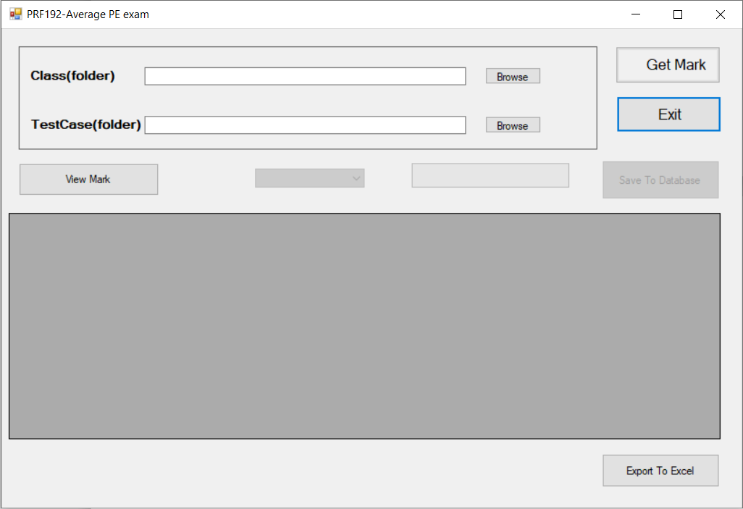
02
Phần mềm chấm thi PE PRF192
Analysis
100%
Giao diện đơn giản dễ dùng, không cần cài đặt ứng dụng thêm để chạy.

Slide 5
02
Phần mềm chấm thi PE PRF192
Bắt đầu chấm điểm
Click để chọn folder chứa bài thi
Click để chọn folder chứa test-case
Thoát chương trình
Để xem điểm của các lớp đã lưu
Chọn lớp để xem điểm
Lưu vào database
Điểm sẽ được đưa ra
Xuất điểm ra file Excel

Slide 6
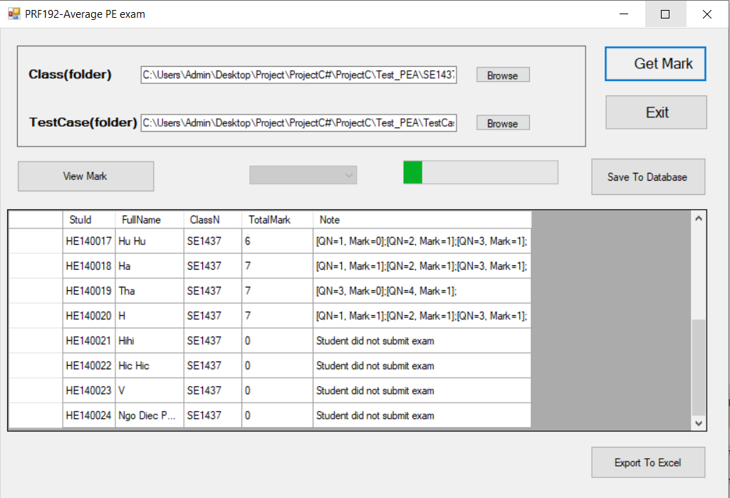
03
Chức năng
Có thể chấm nhiều bài trong khoảng thời gian ngắn.
Hiển thị chi tiết.

Slide 7
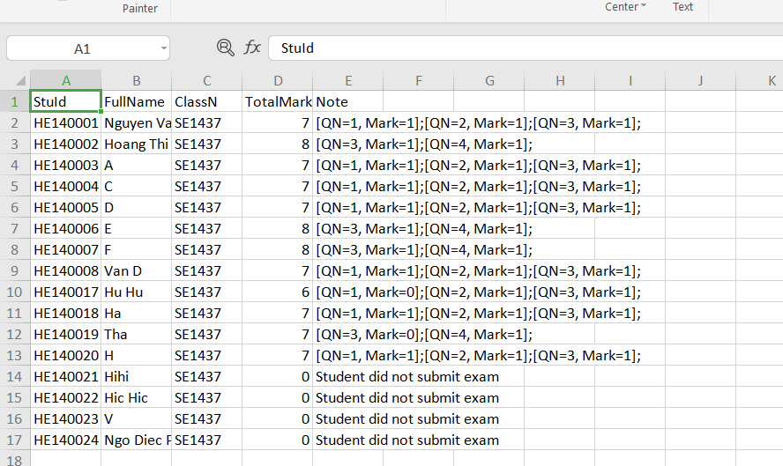
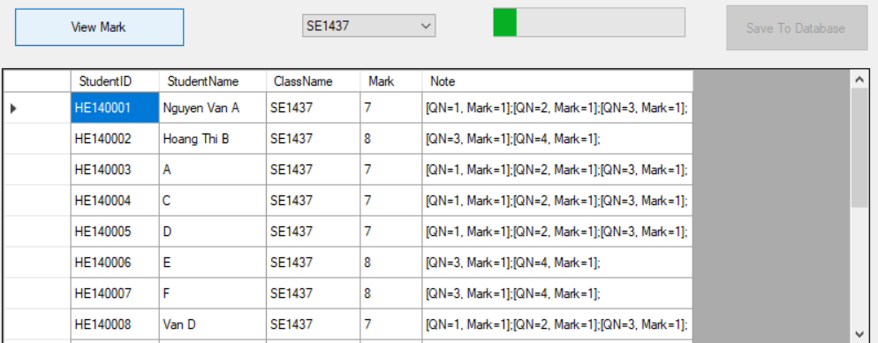
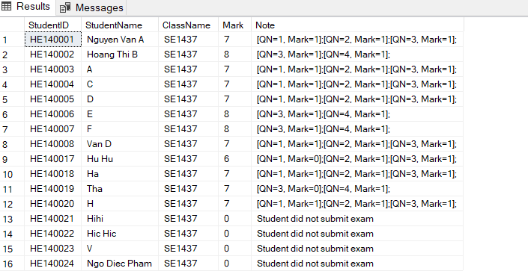
03
Chức năng
Có thể dễ dàng lưu trữ và xem điểm.
Lưu vào database.
Xuất ra file Excel.

Slide 8
THANK YOU

